Slide 1
Скажем терроризму
НЕТ !!!

Slide 2
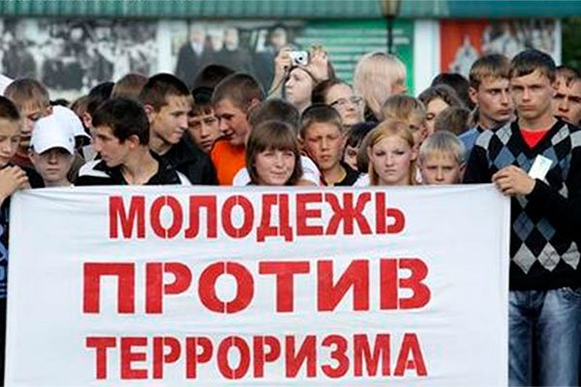
Безразличие порождает терроризм

Slide 3
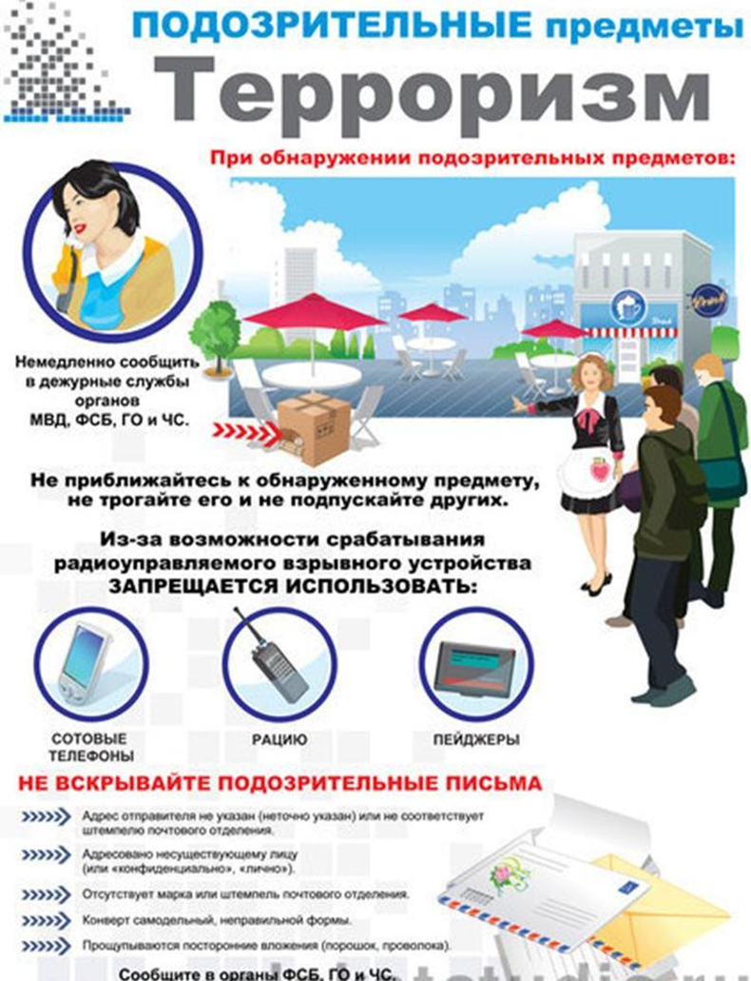
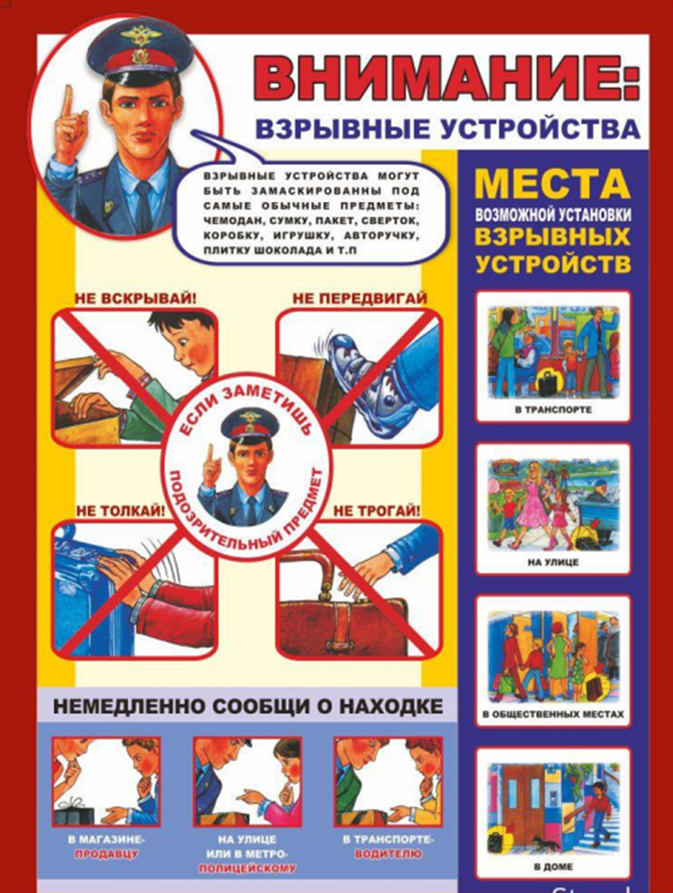

Slide 7
В целях своевременного информирования населения о возникновении угрозы террористического акта могут устанавливаться уровни террористической опасности.
Повышенный «СИНИЙ» уровень устанавливается при наличии требующей подтверждения информации о реальной возможности совершения террористического акта При установлении «синего» уровня террористической опасности, рекомендуется:
При нахождении на улице в местах массового пребывания людей, в общественном транспорте обращать внимание на: внешний вид окружающих; странности в по ведении окружающих; брошенные автомобили, подозрительные предметы.
Обо всех подозрительных ситуациях незамедлительно сообщать сотрудникам правоохранительных органов.
Оказывать содействие правоохранительным органам.
Относиться с пониманием и терпением к повышенному вниманию право охранительных органов .

Slide 8
Высокий «ЖЕЛТЫЙ» уровень устанавливается при наличии подтвержденной информации о реальной возможности совершения террористического акта. Наряду с действиями, осуществляемыми при установлении «синего» уровня террористической опасности, рекомендуется:
Воздержаться, по возможности, от посещения мест массового пребывания людей.
При нахождении на улице (в общественном транспорте) иметь при себе документы, удостоверяющие личность.
При нахождении в общественных зданиях, обращать внимание на расположение запасных выходов и указателей путей эвакуации при пожаре.
Обращать внимание на появление незнакомых людей и автомобилей на прилегающих к жилым домам территориях.
Воздержаться от передвижения с крупногабаритными сумками, рюкзаками, чемоданами.

Slide 9
Критический «КРАСНЫЙ» уровень устанавливается при наличии информации о совершенном террористическом акте либо о совершении действий, создающих непосредственную угрозу террористического акта, при нем рекомендуется:
Отказаться от посещения мест массового пребывания людей, отложить поездки по территории, на которой установлен уровень террористической опасности, ограничить время пребывания детей на улице.
Подготовиться к возможной эвакуации: подготовить набор предметов первой необходимости, деньги и документы; подготовить запас медицинских средств, необходимых для оказания первой медицинской помощи; заготовить трехдневный запас воды и предметов питания для членов семьи.
Держать постоянно включенными телевизор, радиоприемник или радиоточку.
Не допускать распространения непроверенной информации о совершении действий, создающих непосредственную угрозу террористического акта

